Slide 1
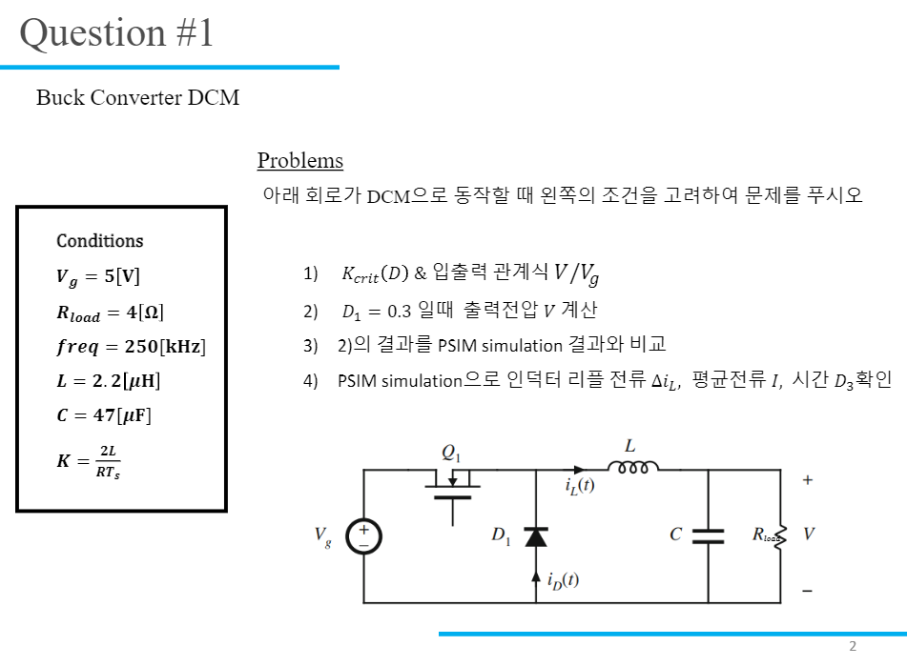

Slide 2
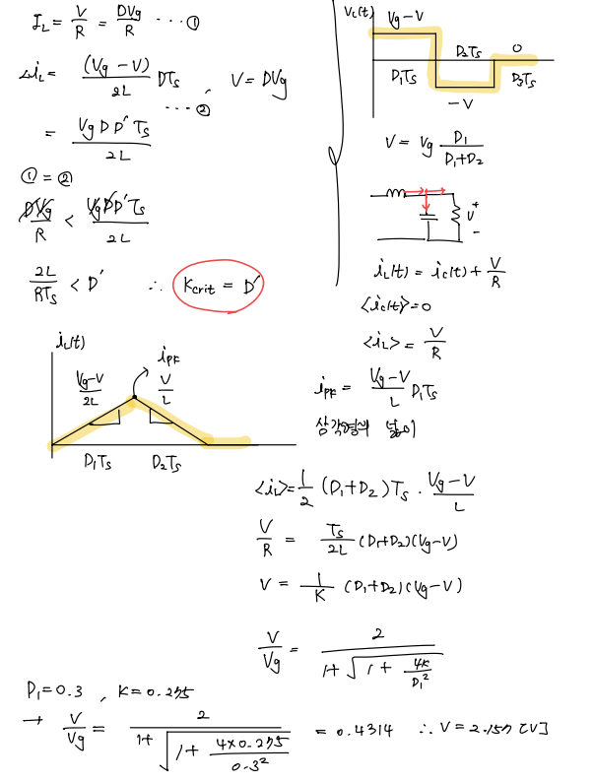



Slide 3
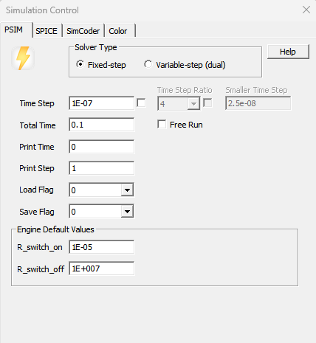
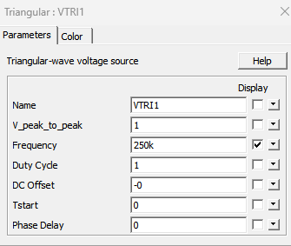

Slide 4
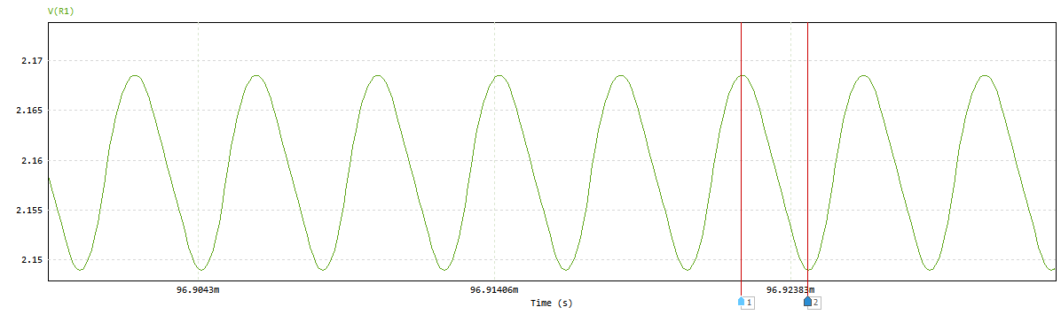
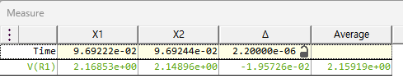
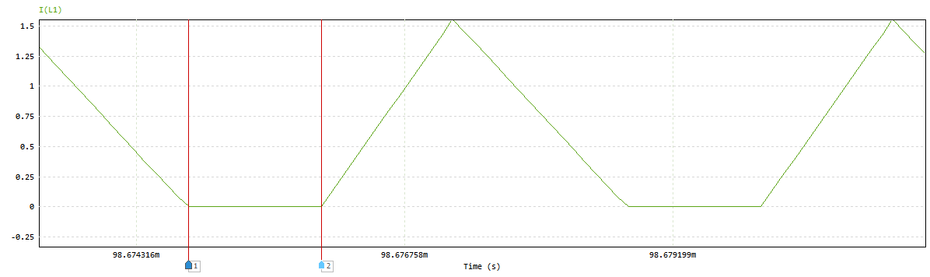
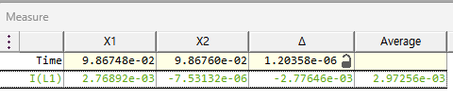
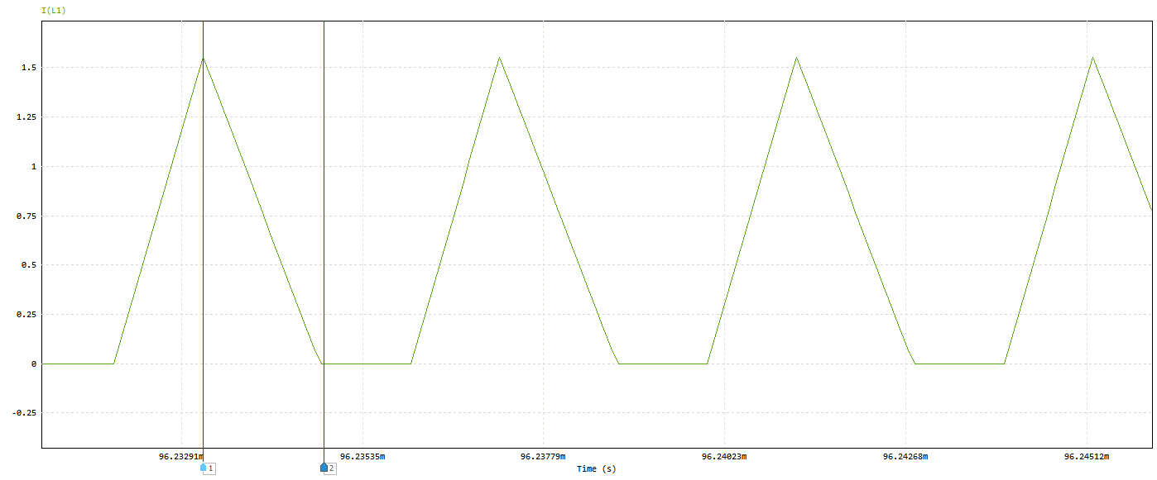


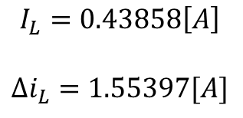
$$Average V_{out}=2.1519[V]$$
$$D_{3}=X2−X1=1.2∗{10}^{−6}=1.2[μs]$$
$$I_{L}=0.43858\left[A\right]$$
$$∆i_{L}=1.55397[A]$$

Slide 5
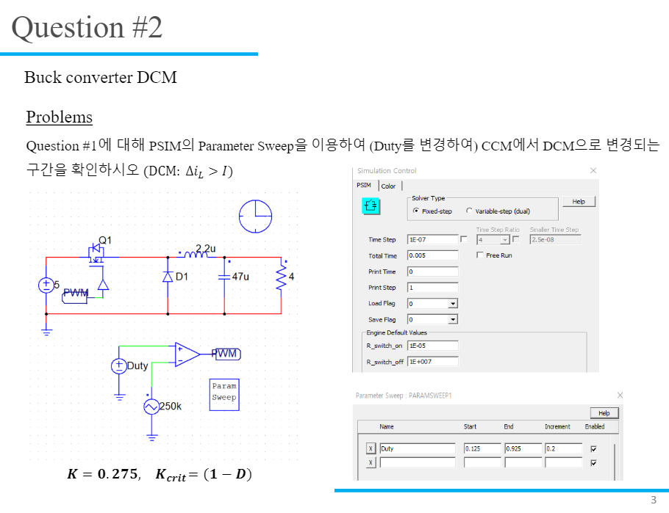

Slide 6
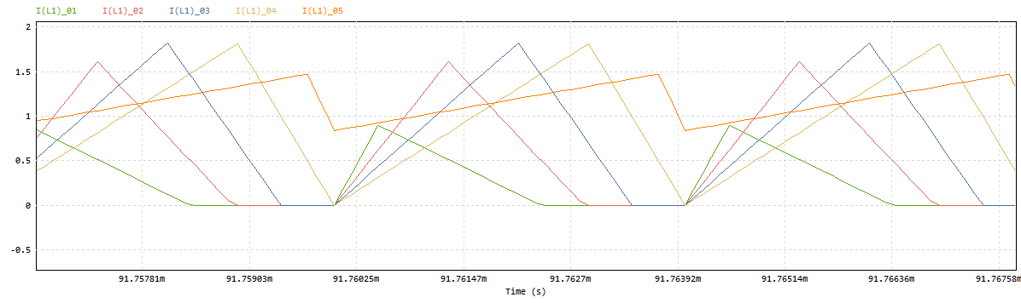
$K_{crit}=\left(1−D\right)=0.275가$ 되는 지점인 $I\left(L1\right)04부$터 CCM 모드가 시작되는 것을 확인

Slide 7
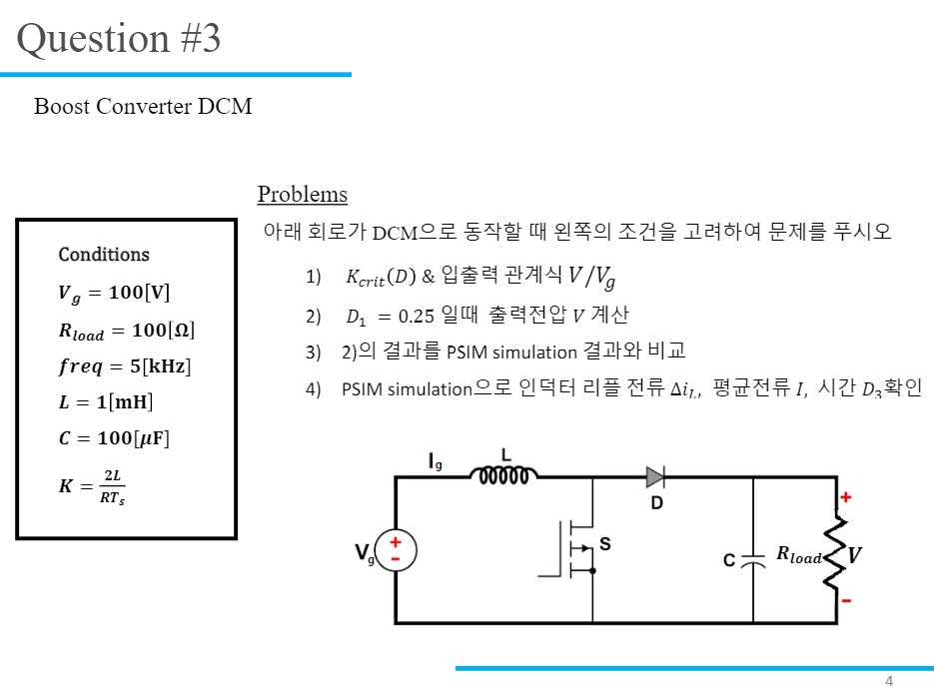

Slide 8
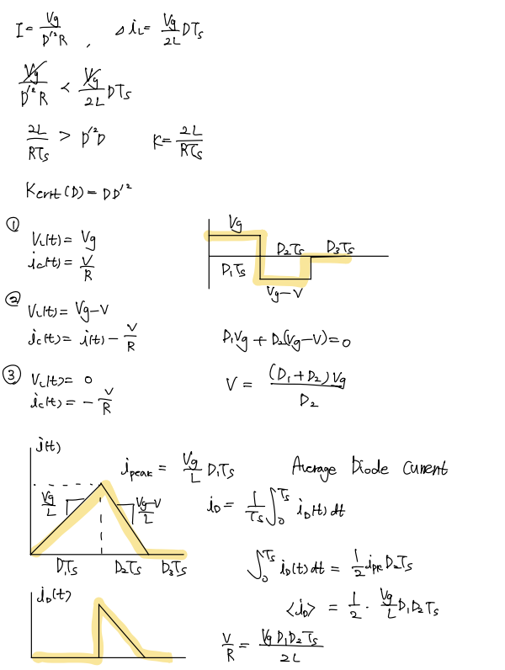
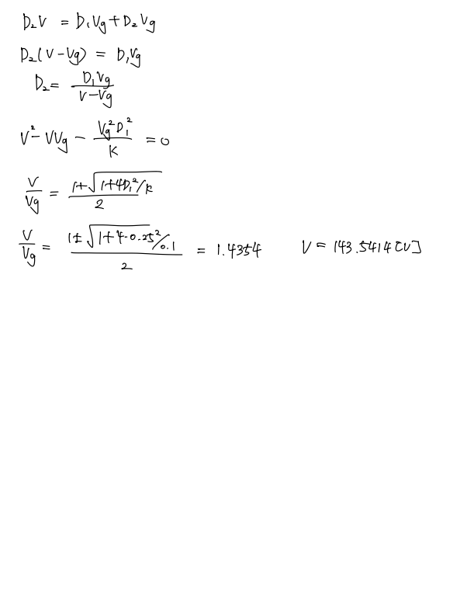




Slide 9
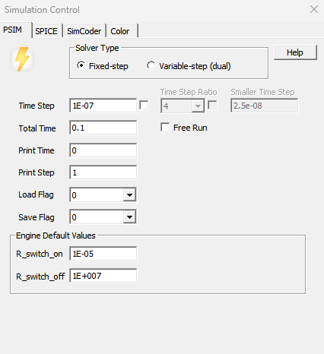
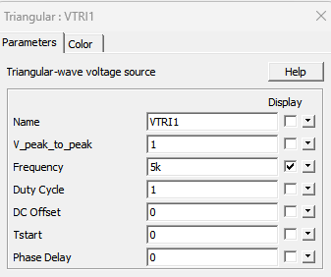

Slide 10
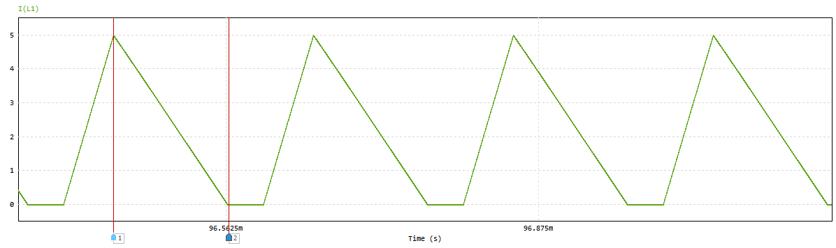
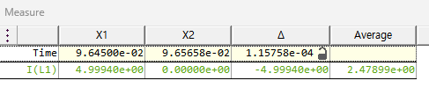
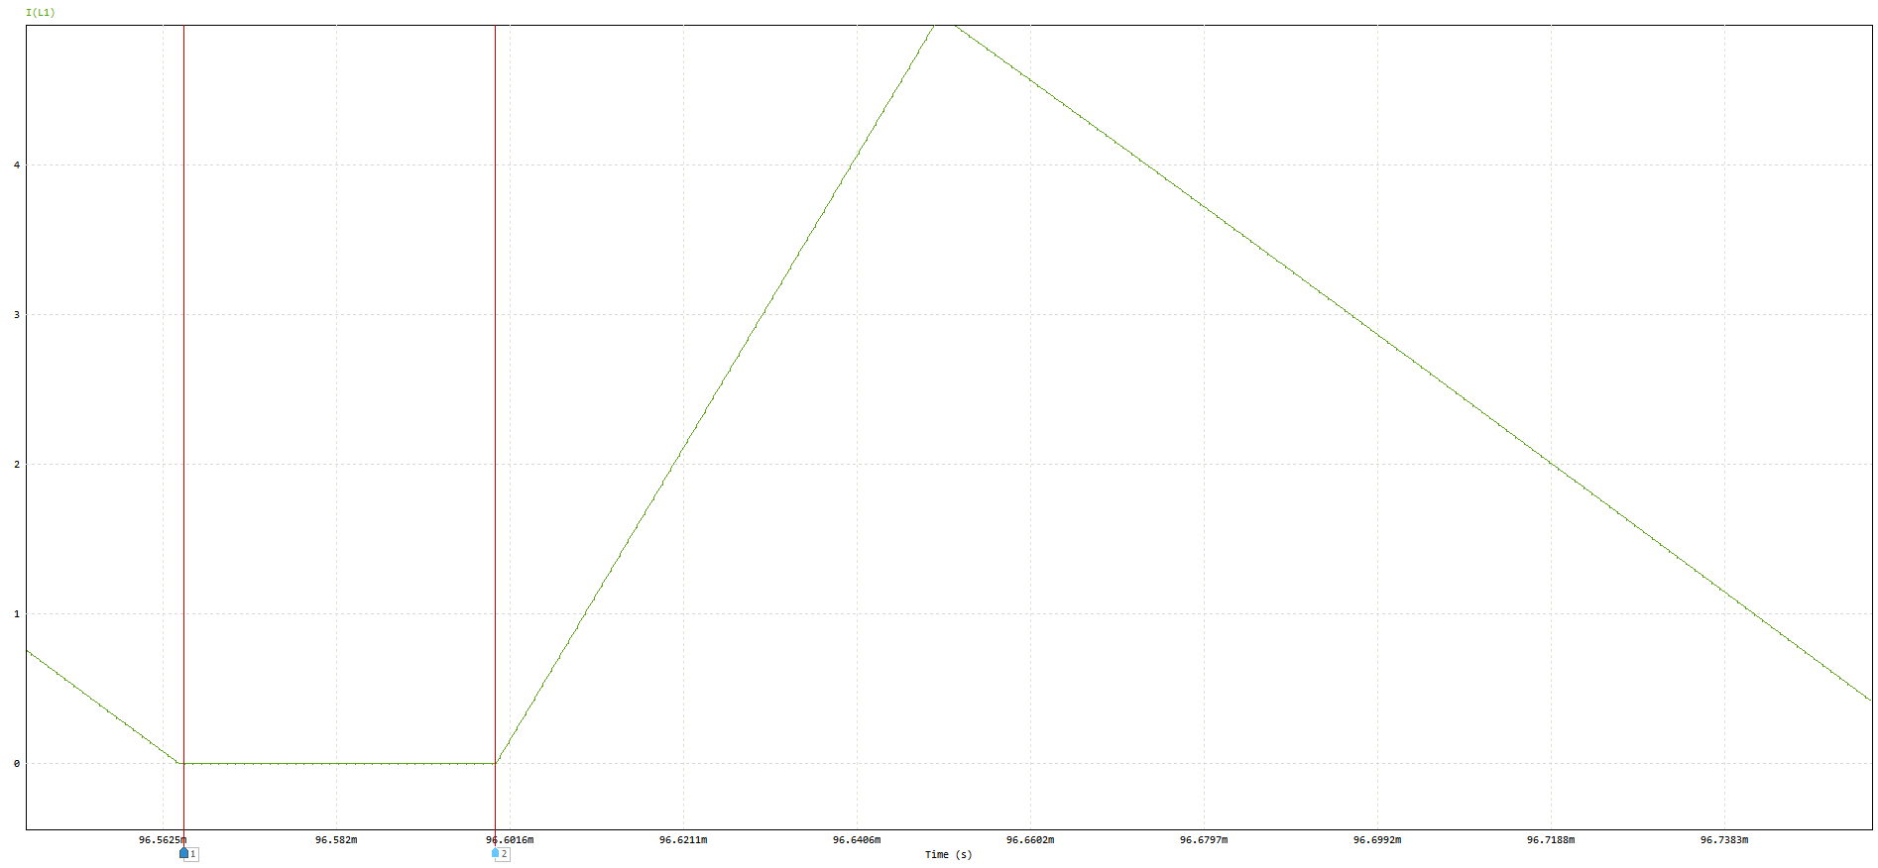

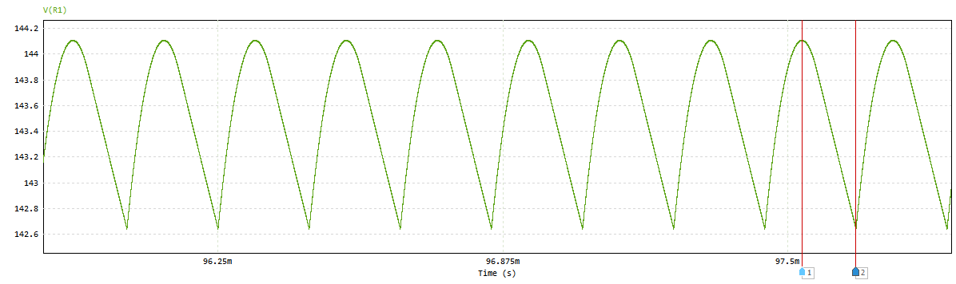
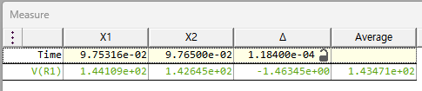


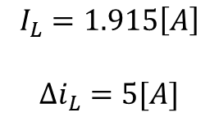
$$I_{L}=1.915\left[A\right]$$
$$∆i_{L}=5[A]$$
$$D_{3}=0.351[μs]$$
$$V_{R}=143.47[V]$$

Slide 11
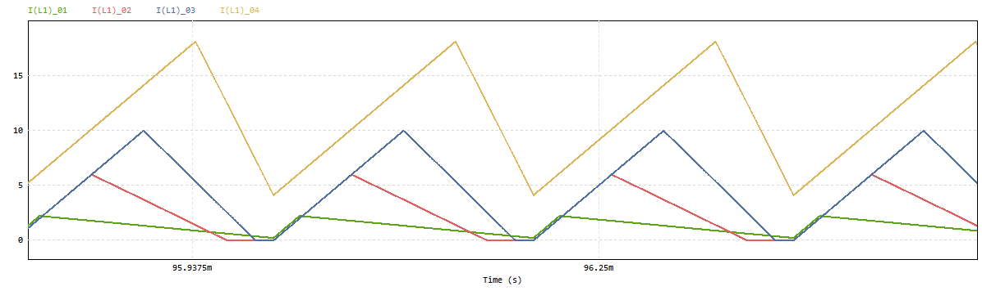
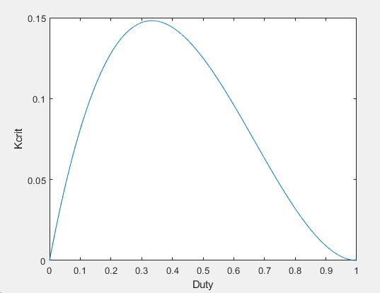
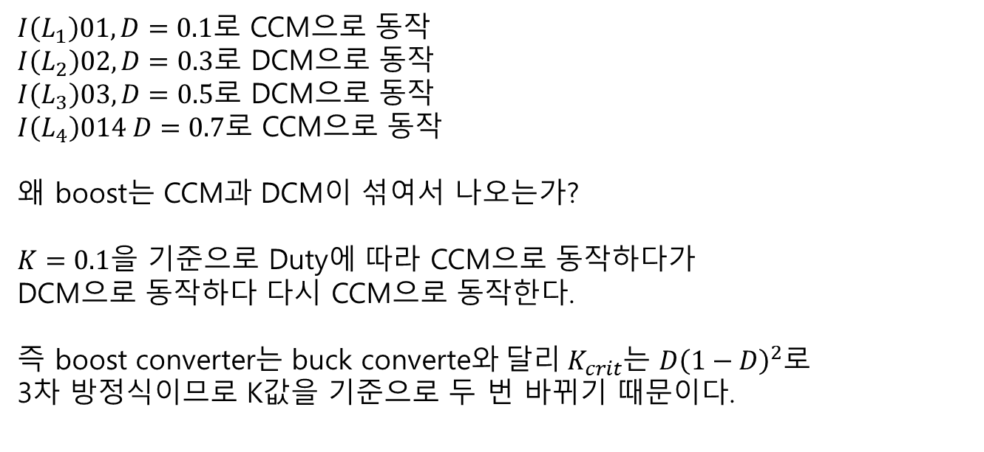
$I\left(L_{1}\right)01, D=0.1로$ CCM으로 동작
$I\left(L_{2}\right)02, D=0.3로$ DCM으로 동작
$I\left(L_{3}\right)03, D=0.5로$ DCM으로 동작
$I\left(L_{4}\right)014 D=0.7로$ CCM으로 동작
왜 boost는 CCM과 DCM이 섞여서 나오는가?
$K=0.1을$ 기준으로 Duty에 따라 CCM으로 동작하다가
DCM으로 동작하다 다시 CCM으로 동작한다.
즉 boost converter는 buck converte와$달리 K_{crit}$는 $D{\left(1−D\right)}^{2}$로
3차 방정식이므로 K값을 기준으로 두 번 바뀌기 때문이다.

